Slide 1
Ruolo del Medico di Medicina Generale
Giancarlo Conterno

Slide 2
CRITERI DI INCLUSIONE
Età ≥ 16 anni
Affetti da obesita’ grave (BMI ≥ 40 kg/m2
Obesita’ di II grado (BMI 35-39,9) con complicanze associate (CARDIOPATIA ISCHEMICA, O.S.A.s., DIABETE MELLITO, ARTROPATIE)

Slide 3
CRITERI DI ESCLUSIONE
Età < 16 anni
PZ normopeso (BMI 18-24,9)
Pz sovrappeso (bmi 25-29,9)
Pz affetto da Obesita’ di I grado (BMI 30-34,9) o con obesita’ di ii grado senza complicanze associate

Slide 4
Criteri o linee di indirizzo?
Pz con obesita’ di i grado giovani Senza/con complicanze associate
Pz con obesita’ di II grado con complicanze associate

Slide 5
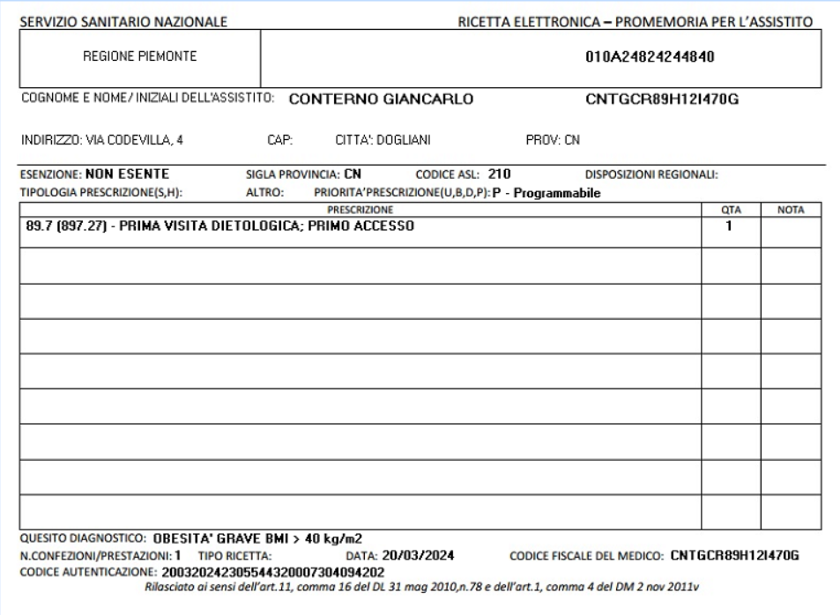
IMPEGNATIVA

Slide 6
EMATICI (ultimi 6 mesi)
Emocromo,
glicemia a digiuno, HbA1c,
funzionalità epatica (AST, ALT, gGT),
funzionalità renale (creatinina, uricemia)
quadro lipidico (CT,HDL, TG),
funzionalità tiroidea (TSH reflex),
proteina C reattiva,
elettroliti sierici (sodio, potassio, fosforo, calcio, magnesio),
metabolismo del ferro (sideremia, transferrina, ferritina)
acido folico, vitamina B12, 25-OH vitamina D.

Slide 7
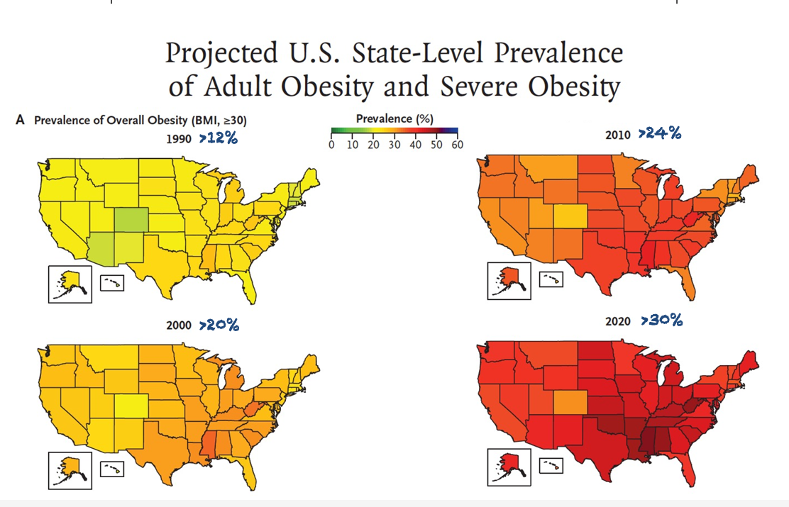
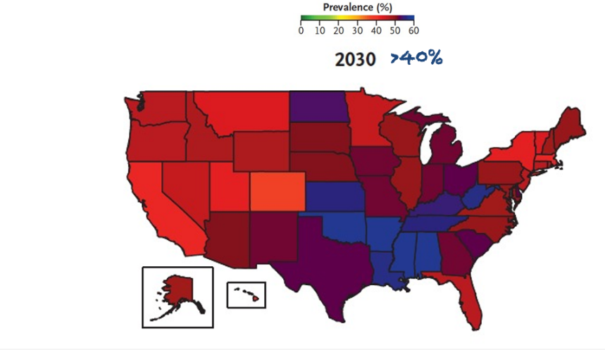
PREVALENZA U.S.A.

Slide 8
PATOGENESI

Slide 9
Ruolo del MMG
INTERCETTAZIONE PRECOCE DEL PAZIENTE (BMI) per dati antropometrici o per screening diabetologico
Intercettazione del paziente per le complicanze legate all’obesita’ stessa
Follow up del pz chirurgico (gestione integrata?)

Slide 10
Ruolo del MMG
Lo screening per il diabete dovrebbe essere preso in considerazione in tutti gli adulti di ogni età in sovrappeso (BMI ≥ 25 (o 23 negli asiatici) con una o più tra le seguenti condizioni:
Inattività fisica
Familiarità di primo grado per DM tipo 2 (genitori, fratelli)
Gruppo etnico ad alto rischio
Ipertensione arteriosa, bassi livelli HDL (< 35mg/dl) o elevati valori di trigliceridi (>250mg/dl)
Steatosi epatica non alcolica (NAFLD)
Nella donna: neonato di peso > 4 Kg o pregresso diabete gestazionale
Sdr dell’ovaio policistico o altre condizioni di insulino-resistenza
Evidenza clinica di malattie cardiovascolari
Hb Glicata ≥ 39 mmol/mol (5,7%), IGT o IFG in un precedente test di screening

Slide 11
Caso Clinico
Gina 48 anni con obesita’ grave
-intertrigine sottomammaria 03/2021 (bMI 46, 134 kg 1,70 h)
-terapia dietetica da 03/2021 a 3/2022 con misurazione del Bmi ogni 2-3 mesi
-malattia di hanglund 08/2021
-visita psichiatrica 10/2021: bindge eating disorder

Slide 12
Caso Clinico
-03/2022 BMI 41,52 (peso 120kg)
-perdita del follow up
-03/2023 GONALGIA IN GONartrosi
-07/2023 VISIta dietologica
-11/2023 lombosciatalgia
-12/2023 o.s.a.s.
PZ non COMPLIANTE

Slide 13
Grazie

